Slide 1
Rapport annuel 2015-2016

Slide 2
Campagne majeure de financement 2014-2018
J’investis pour la relève!
Montant amassé : 1 009 760 $
Coprésidents de la campagne
Mme Diane Gingras
M. Serge Auray
Clôture de la campagne : 26 mai 2016

Slide 3
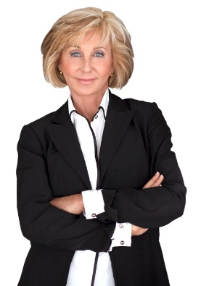
Automn’Art 2015
14e édition
Présidentes d’honneur
Étienne Saint-Amant, artiste
Jacinthe Dubé
Troisième édition à la salle Saint-Michel de la basilique-cathédrale de Sherbrooke
173 personnes présentes / 46 œuvres vendues
L’activité a permis d’amasser 19 774 $ (2 528 $ remis à des projets étudiants)

Slide 4
Sommaire du soutien

Slide 5
Aide aux étudiantes et aux étudiants en difficultés financières
107 étudiants ont été rencontrés pour un total de 142 consultations auprès des travailleurs sociaux
70 % sont prestataires de l’aide financière aux études
37% sont des étudiants-parents
32 dons pour le paiement de frais d’inscription
10 consultations auprès de spécialistes
38 730 $ ont été consacrés afin de répondre aux étudiantes et aux étudiants présentant des difficultés financières

Slide 6
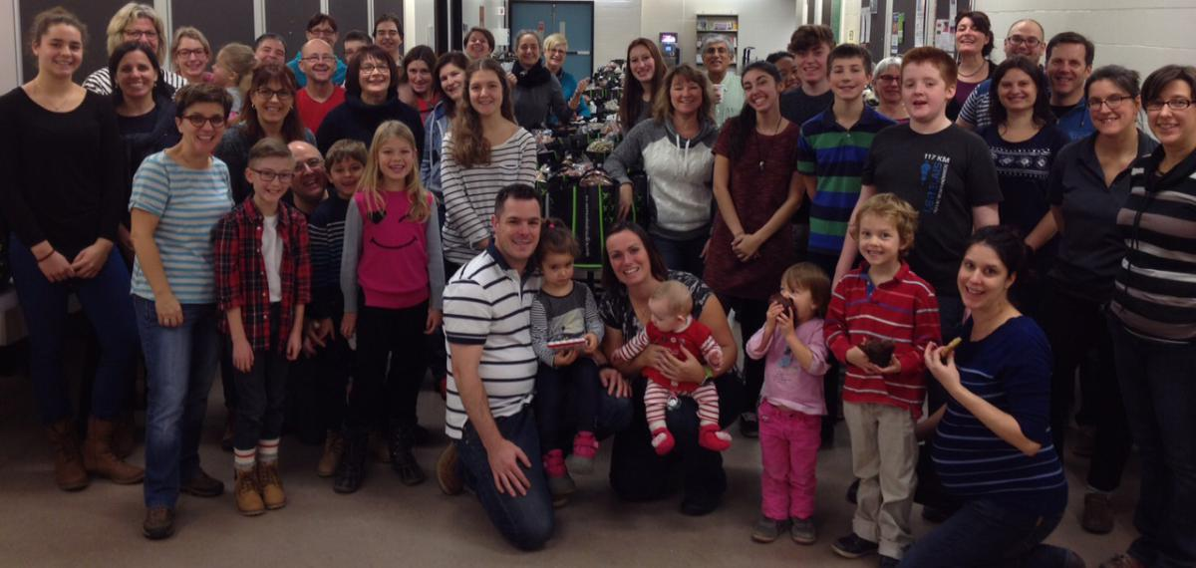
Paniers de Noël
100 paniers remis
Confection des paniers le 12 décembre 2015
Les bons d’achat alimentaires ont encore été favorisés cette année
Participation d’environ quarante-cinq bénévoles

Slide 7
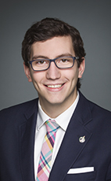
Bourses 2015-2016
Remise de bourses (cahier spécial dans La Tribune)
30e Soirée du mérite étudiant : 66 bourses remises pour un total de 24 400 $
Présidence d’honneur – M. Pierre-Luc Dusseault, député de Sherbrooke au fédéral
Cocktail de la soirée
11 bourses remises pour un total de 8 700 $
Bourses Yvonne L. Bombardier (3 bourses de 1 050 $)
Bourses Fonds Emplois Compétences (4 bourses de 1 000 $)
Bourses du progrès scolaire en Lettres (1 bourse de 350 $)
Bourses des secteurs (3 bourses de 400 $)

Slide 8
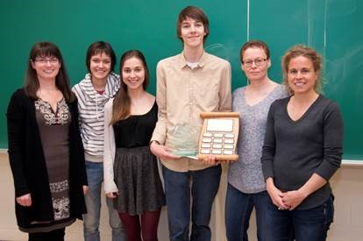
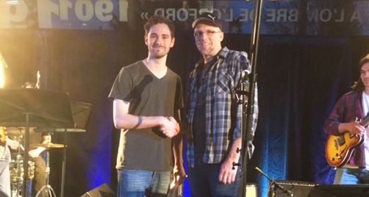
Bourses dédiées
105 autres bourses remises durant l’année pour un total de : 18 688 $
AICQ
ACCEO Solutions
Arts, lettres et communication – création littéraire
Arts visuels
Association Mathématique du Québec
Concours de béton
Cristiane Morel
École de Guitare de Sherbrooke
Emplois Compétences (bourses incitatives : 200 $)
Événement reconnaissance

Slide 9
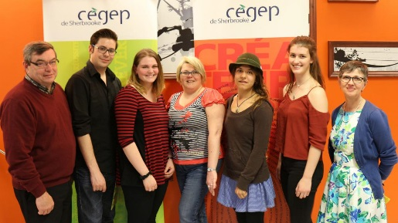
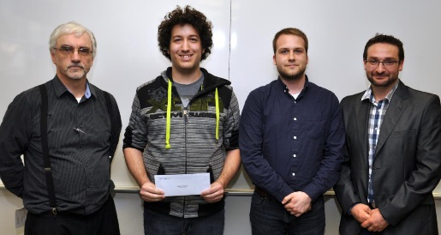
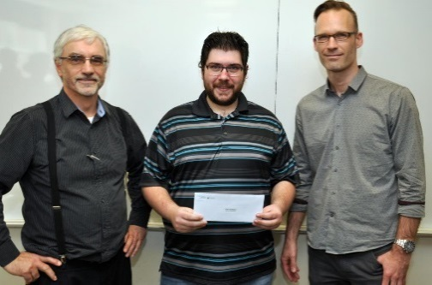
Suite…
Festival-Concours de Musique de Sherbrooke
Fonds Jeune Création
Gestion et technologies d'entreprise agricole
HyperShell
Lubie
Prix collégien de musique contemporaine
SherWeb
Techniques administratives
Techniques de génie mécanique
Technologie de l'électronique
Techniques de laboratoire: biotechnologies
Tremplin DEC

Slide 10
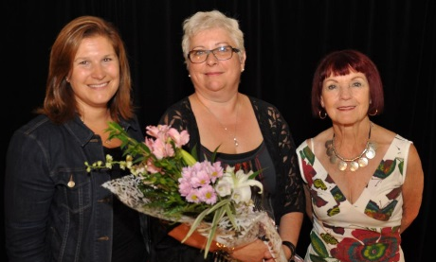
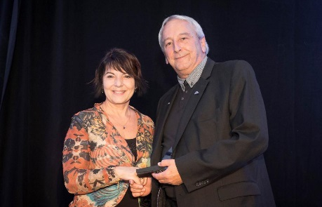
Prix Coup de cœur de la Fondation
Un Prix Coup de cœur à l’interne remis à une personne de la communauté collégiale, lors de l’activité de la rentrée, et un prix Coup de cœur à l’externe remis lors de l’activité Automn’Art
La personne lauréate doit témoigner de son engagement envers la communauté collégiale en contribuant de manière particulière aux actions de la Fondation. Son apport doit être en appui à la réalisation du Plan stratégique de développement du Cégep et en accord avec les valeurs institutionnelles
Lauréats 2015
Interne: Externe:
Thérèse Létourneau René Gendron

Slide 11
Campagne majeure de financement 2014-2018
J’investis pour la relève!
Montant amassé : 1 009 760 $
Coprésidents de la campagne
M. Serge Auray
Mme Diane Gingras
Clôture de la campagne : 26 mai 2016

Slide 12
Programmes impliqués avec la Fondation
Programmes préuniversitaires
Arts visuels
Arts, lettres et communication
Danse
Musique
Sciences humaines
Sciences informatiques et mathématiques
Sciences, lettres et arts
Tremplin DEC

Slide 13
Suite…
Programmes techniques
Gestion de commerces
Gestion et technologies d'entreprise agricole
Graphisme
Soins infirmiers
Technologie de l’électronique - Télécommunication
Technologie de l’électronique industrielle
Technologie de systèmes ordinés
Techniques d’inhalothérapie
Techniques de bureautique
Techniques de comptabilité et de gestion

Slide 14
Suite…
Programmes techniques
Techniques de génie mécanique
Techniques de l’informatique – Gestion de réseaux
Techniques de l’informatique – Informatique de gestion
Techniques de laboratoire : biotechnologies
Techniques de santé animale
Techniques policières
Technologie de maintenance industrielle
Technologie du génie civil
Autres
Équipes sportives « Les Volontaires »

Slide 15
Merci pour votre précieuse collaboration!

